Slide 1


PHÒNG GIÁO DỤC VÀ ĐÀO TẠO HUYỆN TIÊN LÃNG
TRƯỜNG TIỂU HỌC MINH ĐỨC
NHIỆT LIỆT CHÀO MỪNG
CÁC THẦY CÔ VỀ DỰ TIẾT: TIẾNG VIỆT
LỚP 2
Giáo viên:
Đơn vị: Trường Tiểu học Minh Đức

Slide 2
Trả lời câu hỏi

Slide 3
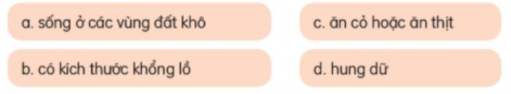
1. Bài đọc cho biết những thông tin nào về khủng long?
a,b,c

Slide 4
2. Những bộ phận nào giúp khủng long săn mồi tốt?
3. Nhờ đâu khủng long có khả năng tự vệ tốt?

Slide 5
2. Những bộ phận nào giúp khủng long săn mồi tốt?
Khủng long có khả năng săn mồi tốt nhờ đôi mắt tinh tường cùng cái mũi và đôi tai thính.

Slide 6
3. Nhờ đâu khủng long có khả năng tự vệ tốt?
Khủng long có khả năng tự vệ tốt nhờ cái đầu cứng và cái đuôi dũng mãnh.

Slide 7
4. Vì sao chúng ta không thể gặp khủng long thật?
Chúng ta không thể gặp khủng long thật vì khủng long đã tuyệt chủng trước khi con người xuất hiện.

Slide 8
Luyện đọc lại

Slide 9
Luyện tập theo văn bản đọc

Slide 10
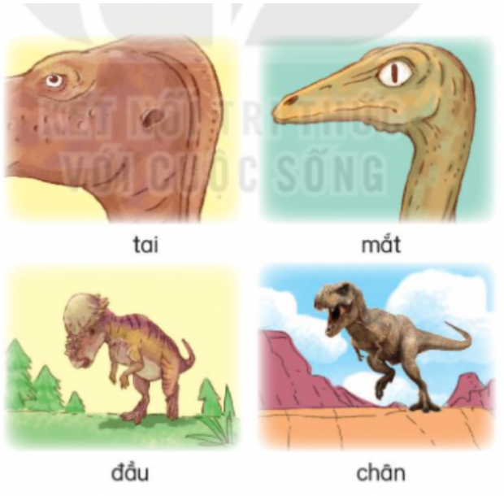
1. Tìm trong bài từ ngữ dùng để tả các bộ phận của khủng long

Slide 11
2. Hỏi - đáp về đặc điểm các bộ phận của khủng long.

